Slide 1
Bloeiende kamerplanten
10 stuks
Periode 2

Slide 2
Ardisia
MYRSINACEAE
gekarteld

Slide 3
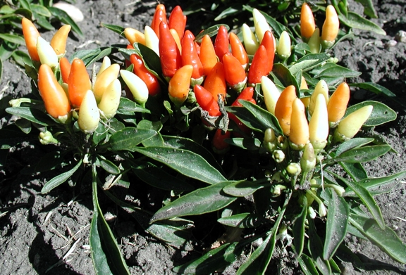
Capsicum annuum
SOLANACEAE
Spaanse peper
eenjarig

Slide 4
Clivia miniata
AMARYLLIDACEAE
Clivia
menierood

Slide 5
Erica gracilis
ERICACEAE
kamerheide
sierlijk

Slide 6
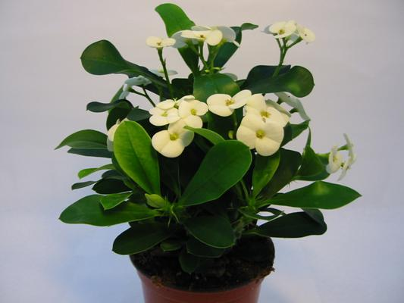
Euphorbia milii
EUPHORBIACEAE
Christusdoorn
genoemd naar Milius

Slide 7
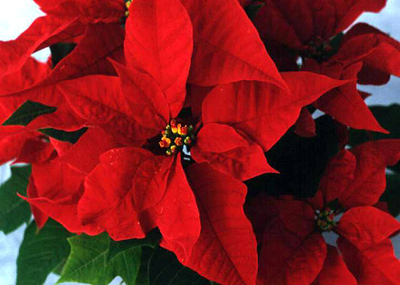
Euphorbia pulcherrima
EUPHORBIACEAE
kerstster
allerschoonst

Slide 8
Hoya bella
ASCLPIACEAE
kleine wasbloem
schoon, mooi

Slide 9
Primula obconica
PRIMULACEAE
kamerprimula
omgekeerd kegelvormig

Slide 10
Rhipsalis
CACTACEAE
paascactus

Slide 11
Rhododendron cultivars
ERICACEAE
Indische azalea
genoemd naar Sims

Slide 12
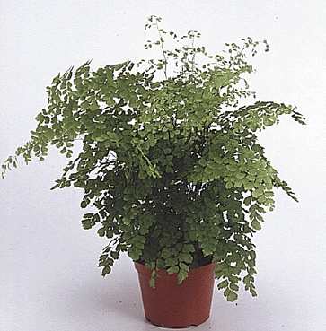
Adiantum
AD I ANTACEAE
venushaar

Slide 13
Agave
AGAVACEAE
agave
uit america

Slide 14
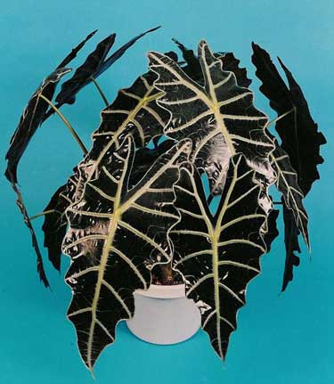
Alocasia x amazonica
ARACEAE
olifantsblad
uit het Amazone stroomgebied

Slide 15
Asparagus setaceus
ASPARAGACEAE
Sierasperge

Slide 16
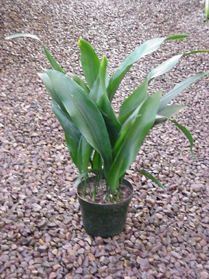
Aspidistra
CONVALLARIACEAE
slagersplant
hoger

Slide 17
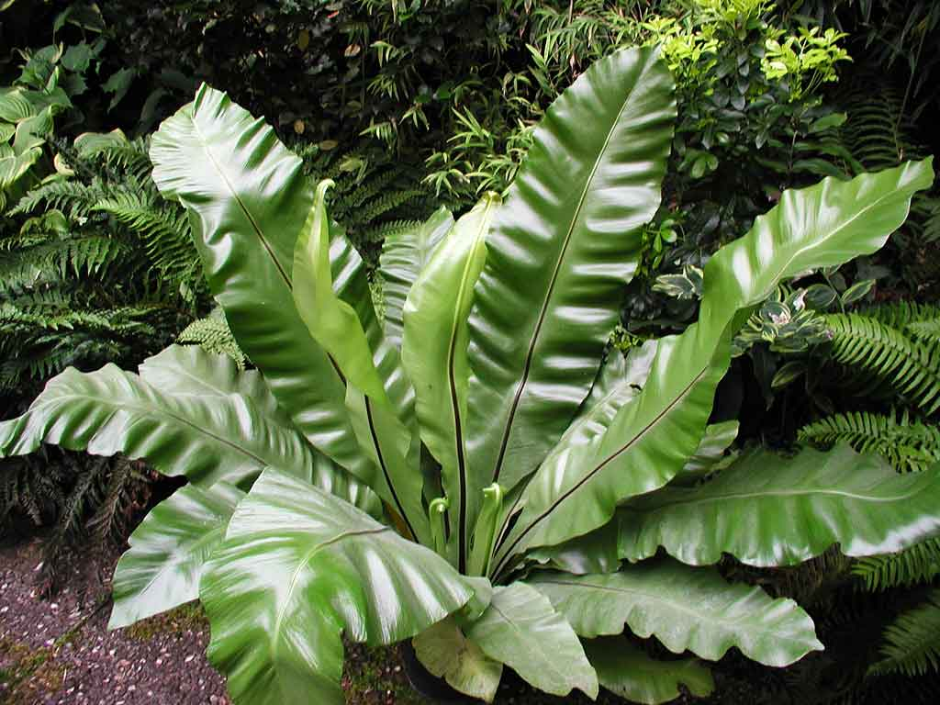
Asplenium nidus
ASPLENIACEAE
nest varen
nest

Slide 18
Calathea lancifolia
MARANTACEAE

Slide 19
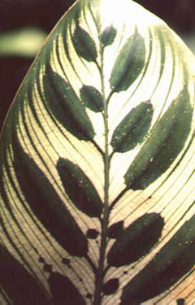
Calathea makoyana
MARANTACEAE
pauwenplant
genoemd naar Makoy

Slide 20
Carex
CYPERACEAE

Slide 21
Ceropegia linearis
ASCLPIACEAE
Chinees lantaarntje
lijnvormig, streepvormig

